Slide 1
Разработка алгоритма адаптивной системы стыковки робототехнических комплексов различных типов с использованием методов машинного обучения
Подготовил: студент группы 5040103/20401 Поздняков В. А.
Руководитель: профессор ВШТМиМФ, д.ф.-м.н. Иванов В. М.

Slide 2
Актуальность
Растущий уровень сложности задач, ускорение производственных процессов, экономический вызывает рост интеграции в технологические процессы различных типов робототехнических комплексов.
Существующие технологии, демонстрируя актуальность повышающих автономность роботизированных систем, открывают вместе с тем и недостаточность проработки направления исследований комплексно рассматривающее вопросы группового применения роботов в децентрализованных, нечётких условиях.
Обеспечение согласованной работы разнородных РТК, в том числе разработка эффективных алгоритмов стыковки – важная задача в условиях развития автономности робототехнических комплексов.
Notes:
В настоящее время робототехнические системы используются во множестве сфер, начиная от производства и медицины и заканчивая логистикой и картографическими исследованиями. Развитие робототехники и кибернетики, а также растущий уровень сложности задач приводят к необходимости интеграции в технологические процессы различных типов робототехнических комплексов для выполнения сложных задач, а также в обеспечении их взаимодействия между собой для гарантирования непрерывности и безопасности процесса.
Одной из ключевых задач в условиях развития автономности робототехнических комплексов является обеспечение согласованной работы разнородных РТК, в том числе разработка эффективных алгоритмов стыковки. В данном контексте использование моделей машинного обучения представляет собой перспективный подход для создания адаптивных систем стыковки, способных адаптироваться к различным условиям окружающей среды и сценариям.

Slide 3
Цели и задачи
Целью настоящего исследования является повышение автономности функционирования робототехнических комплексов при помощи разработки и применения алгоритма адаптивной стыковки.
Для достижения поставленной в работе цели необходимо решить ряд подзадач:
1. Определение объекта – роботизированного пирса и выход на начало сценария стыковки
2. Определение стыковочного узла на РП и выход на курс
3. Движение с удержанием курса и стыковка с РП
4. Определение момента окончания движения на этапе завершение стыковки.
Notes:
Целью настоящего исследования является повышение автономности функционирования робототехнических комплексов.
Рассматривать данную проблему я буду на примере частной задачи стыковки безэкипажной лодки и роботизированного пирса, входящей в комплекс работ по разработке интеллектуальной системы управления РТК.
Для достижения поставленной цели и решения глобальной задачи стыковки необходимо решить ряд подзадач: Определение объекта (РП), определения стыковочного узла, выход на курс СУ, удержание курса с корректировкой маршрута и непосредственно сама стыковка.

Slide 4
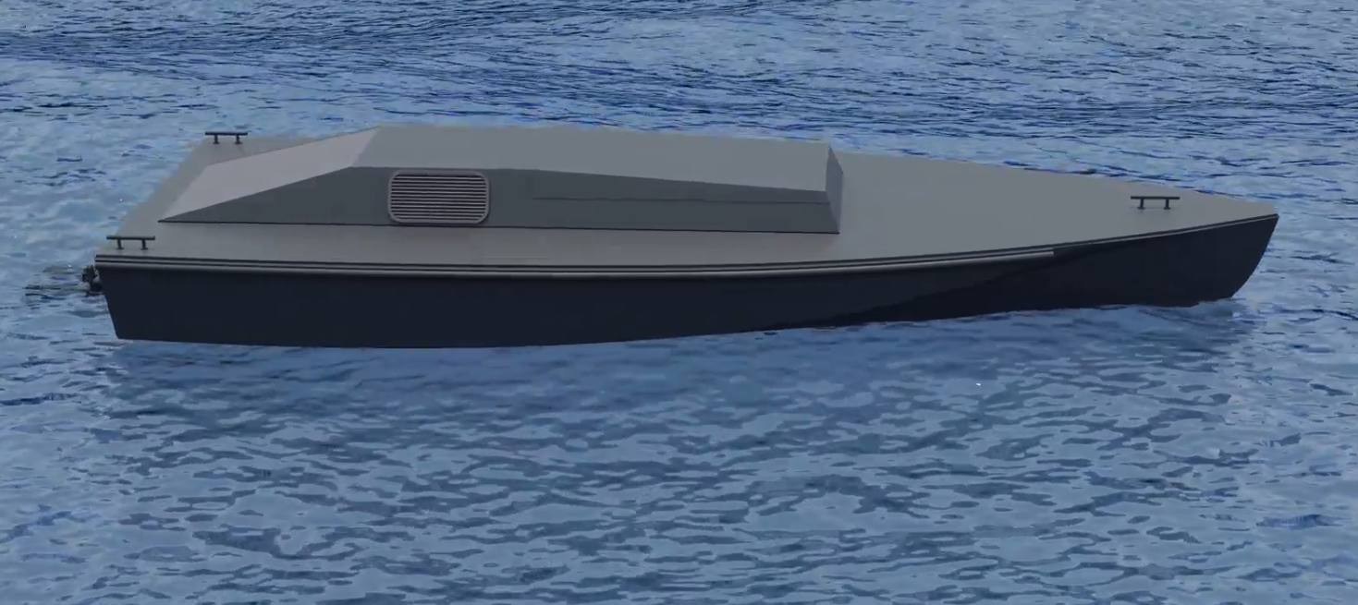
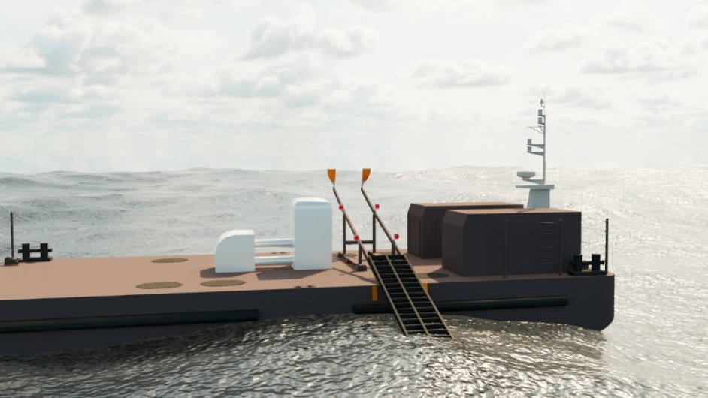
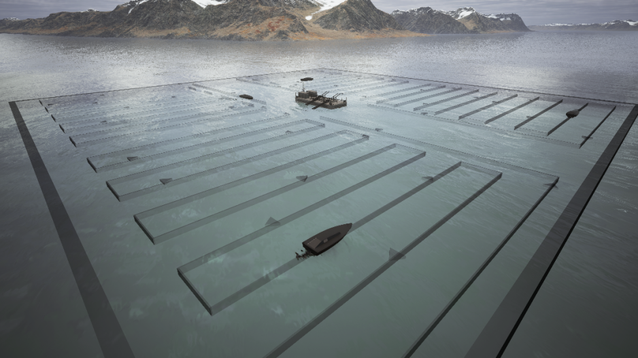
Объекты исследования
Безэкипажная лодка
Роботизированный пирс
Рассматриваемая в работе безэкипажная лодка представляет собой автономное надводное судно, выполняющее движение за счет двигателя внутреннего сгорания и водомета.
Специализированный динамический роботизированный пирс, включающий в свою систему станцию автоматической дозаправки для безэкипажной лодки, представляет собой интегрированное сооружение, оборудованное для швартовки БЭЛ после выполнения данного ей задания
Прохождение маршрута батиметрического исследования
Notes:
Подобные безэкипажные лодки могут выполнять гидрографические и батиметрические работы, собирая данные о глубинах водных бассейнов, рельефе и состоянии дна по заданным маршрутам, как показано на рисунке. Безэкипажные лодки могут быть оснащены различными исследовательскими инструментами для осуществления батиметрических, сейсмических и геофизических исследований и отбора проб, таким образом получая возможность сбора и анализа информации о наличии того или иного ресурса для дальнейшего выявления, например, потенциальных месторождений углеводородов. Специализированный динамический роботизированный пирс, включающий в свою систему станцию автоматической дозаправки для безэкипажной лодки, представляет собой интегрированное сооружение, оборудованное для швартовки БЭЛ после выполнения данного ей задания, а также автономного обслуживания и управления ей в порту или на морской базе. Такое сооружение может выполнять функции швартовки, дозаправки, а также обмена данными в автономном режиме, без участия человека.

Slide 5
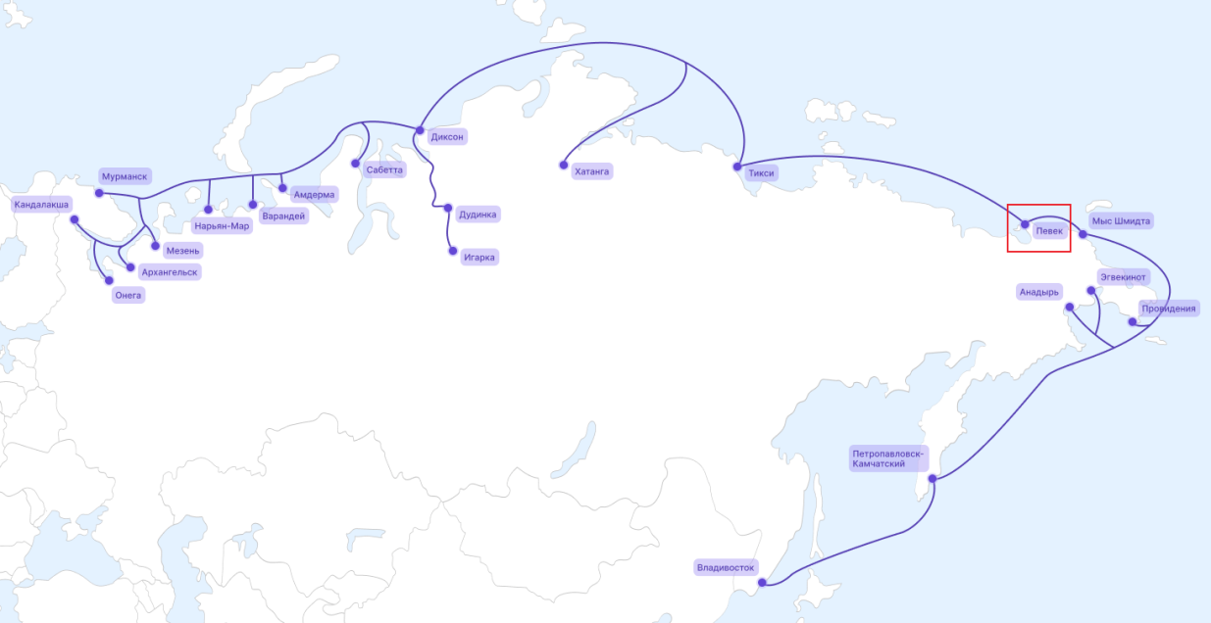
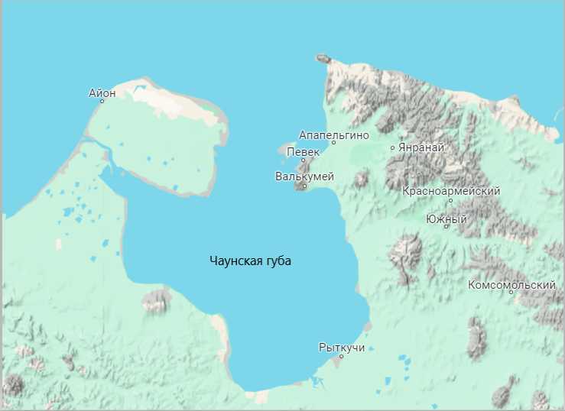
Исследуемая территория
В данной работе будет рассмотрена территория Восточно-Сибирского моря, в частности прилегающая территория к городу Певек, являющимся важной транзитной точкой на Северном морском пути.
Северный морской путь
Чаунская губа и город Певек
Климат Восточно-Сибирского моря характеризуется как полярный морской, со значительным влиянием континента. Восточно-Сибирское море – самое ледовитое море на Северном морском пути.
Notes:
Работа данных РТК предполагается на территории Восточно-Сибирского моря, в частности прилегающая территория к городу Певек, являющимся важной транзитной точкой на Северном морском пути.
Особенность льдов Восточно-Сибирского моря – это хорошо развитый припай. За припаем располагаются, однолетние и двухлетние дрейфующие льды, их толщина доходит до 2–3м Через Певек осуществляется более четверти объёма всех поставок морским путём на Чукотку, однако инфраструктура в этом районе ограничена. Это затрудняет проведение операций стыковки и требует дополнительных мер предосторожности при планировании маршрутов и маневров для использования безэкипажных лодок и иных робототехнических средств и комплексов.

Slide 6
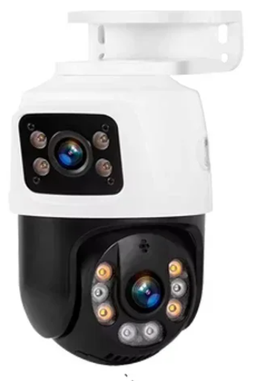
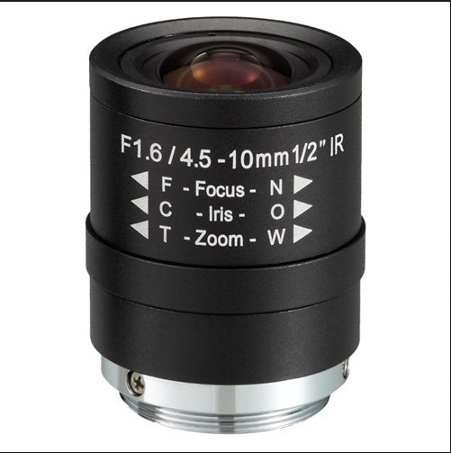
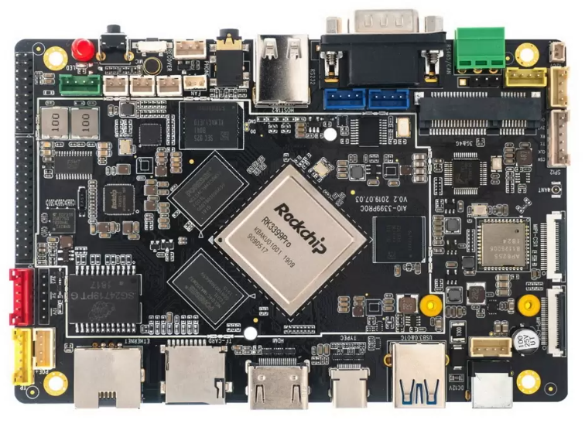
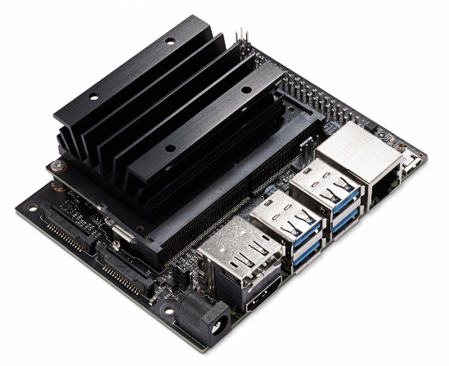
Оборудование
Видеокамера высокого разрешения «Контур HD»
Вариофокальный мегапиксельный объектив
Поворотная PTZ камера
Лазерный дальномер LDM302A
Вычислительный модуль AIO-3399ProC
Видеосервер Jetson Nano
Notes:
Прежде чем перейти к разработка архитектуры интеллектуальной системы управления и выбору алгоритмов необходимо было определить аппаратные компоненты системы исходя из условий локализации выполняемых операций и технических особенностей корпуса разрабатываемой безэкипажной лодки.
В качестве курсовой и обзорной камер, а также для решения задач машинного зрения, таких как распознавание и классификация объектов, а также определения и выхода на курс стыковочного узла технически, предлагается использовать видеокамеру высокого разрешения «Контур HD» с вариофокальным мегапиксельным объективом и поворотную PTZ камеру, отличительными особенностями которых являются значение параметра диапазона рабочих температур от минус 45 ºС до плюс 50 ºС, и переход между ночным и дневным режимами в автоматическом режиме, что необходимо для круглосуточного мониторинга в условиях Северного морского пути.
Важным дополнением в предлагаемом решении является применение лазерных дальномеров LDM302A, закрепленных на БЭЛ для измерения расстояния до того или иного объекта, в том числе до светоотражающей поверхности на роботизированном пирсе в процессе стыковки. Этот датчик расстояния имеет длину волны 905нм, способен измерять расстояния от 0,3 до 3000м и работает при температурах от -40°C до +60°C
Важно отметить, что при выборе алгоритмов необходимо учитывать баланс между точностью, скоростью обучения и предсказания, а также требуемыми вычислительными мощностями, которые могут быть ограничены ввиду необходимости малого энергопотребления, теплоотвода, размера и веса вычислительных компонентов и модулей системы.

Slide 7
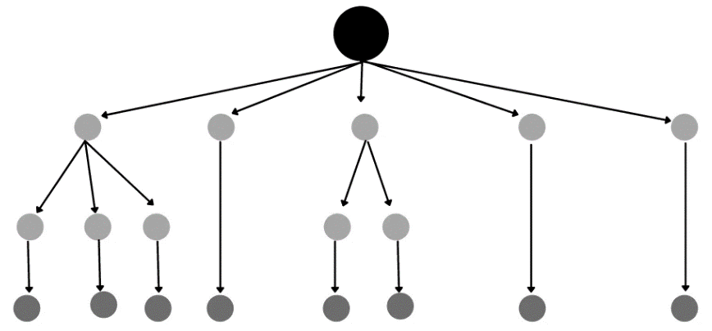
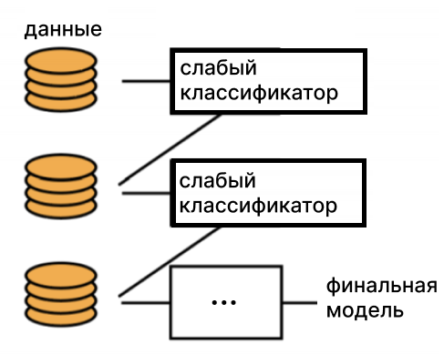
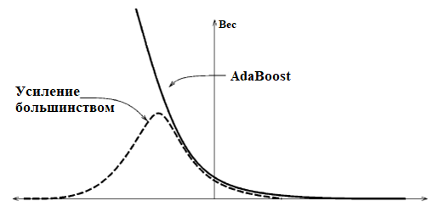
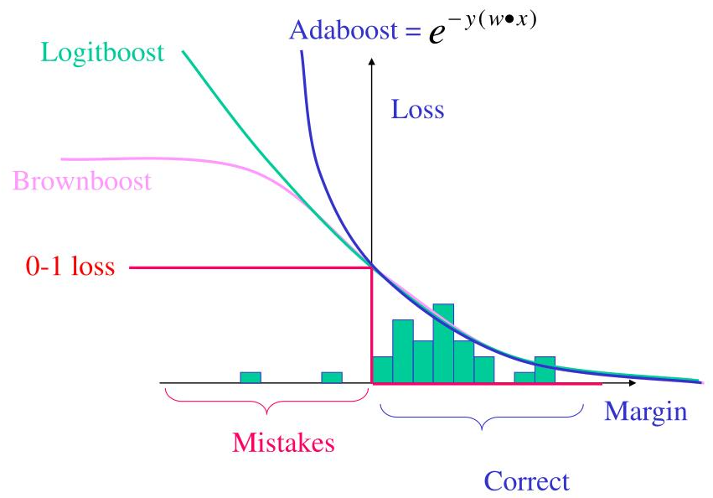
Определение и классификация роботизированного пирса
Общий вид деревьев решений
Схема бустинг алгоритмов
Сравнения усиления большинством и AdaBoost
Сравнение различных бустинг алгоритмов
Notes:
Для эффективного решения задачи классификации объектов на водной поверхности, в особенности при наличии несбалансированного набора данных, ввиду недетерминированности окружающей среды, предлагается использовать ансамблевый алгоритм усиления Брауна (BrownBoost).
Данный алгоритм представляет из себя адаптивную версию метода усиления алгоритмов большинством (boost-by-majority). BrownBoost использует невыпуклую функцию потерь. Такая оптимизация позволяет избежать переобучения на зашумленных наборах данных. Он работает в пределе, когда каждая итерация бустинга вносит бесконечно малый вклад в общий результат, моделируя этот предел с помощью дифференциальных уравнений

Slide 8
Определение, удержание и выход на курс стыковочного узла
n опорных точек разбиваются на (n-2) трехточечных подмножеств. В соответствии с законом косинусов, каждая пара точек ($Q_{i}$, $Q_{j}$) в подмножестве дает, как показано на рисунке, ограничение:
$$\begin{aligned}f_{ij}\left(d_{i},d_{j}\right)=d_{i}^{2}+d_{j}^{2}−2d_{i}d_{j}\cos{θ_{ij}}−d_{ij}^{2}=0\end{aligned}$$
где $ⅆ_{i}=\left\|O_{C}Q_{i}\right\|, ⅆ_{j}=\left\|O_{C}Q_{j}\right\|, ⅆ_{ij}=\left\|Q_{i}Q_{j}\right\|;$
$θ_{ij}−угол обзора;$
$Q_{i}{ и Q}_{j}−трехмерные опорные точки;$
$q_{i} и q_{j}−$проекции опорных точек на плоскость изображения соответственно
Notes:
Для оценки относительного положения и ориентации в 3D между роботизированным пирсом и безэкипажной лодкой во время стыковки, включая определение фазы и оценку положения используется Robust Pose from N Points (RPnP).
Основная идея итеративного метода RPnP заключается в том, чтобы оценить положение и ориентацию камеры, используя информацию о положении нескольких известных точек в пространстве. В нашем случае этими известными точками выступят световые маркеры в количестве n=4

Slide 9
Определение, удержание и выход на курс стыковочного узла
Получаем следующую полиномиальную систему для каждого подмножества:
Уравнение затем преобразуется в полином четвертой степени: $\begin{aligned}g_{k}\left(x\right)=a_{1}x^{4}+a_{2}x^{3}+a_{3}x^{2}+a_{2}x+a_{1}, ∀k=1,2,…,\left(n−2\right)\end{aligned}$
Находятся минимумы функции ценности путем вычисления корней ее первой производной:
$$\begin{aligned}\left\{\begin{aligned}f_{12}\left(d_{1},d_{2}\right)=0, \\ f_{13}\left(d_{1},d_{3}\right)=0, \\ f_{23}\left(d_{2},d_{3}\right)=0.\end{aligned}\right.\end{aligned}$$
$$G=\sum_{k=1}^{n−2}{g_{k}^{2}\left(x\right)}$$
$${ G}^{′}=\sum_{k=1}^{n−2}{g_{k}\left(x\right)g_{k}^{′}}=0$$
Функция ценности
Матрица поворота R и матрица переноса T вычисляются из каждого локального минимума
Notes:
Функция ценности определяется как квадратная сумма полиномов в уравнении (7). В работе [16] было показано, что функция ценности имеет не более четырех минимумов.
Находятся минимумы функции ценности путем вычисления корней ее первой производной, которая является полиномом седьмой степени
Матрица поворота R и матрица переноса T вычисляются из каждого локального минимума, и результат с наименьшим остатком репроекции выбирается в качестве окончательного решения. Матрица поворота R преобразовывается в углы Эйлера (рысканье, тангаж, крен). Матрица переноса T обозначает координаты точки O_{r} в кадре камеры
Таким образом, оценка позиции при стыковке относится к восстановлению 3D относительного положения и ориентации между стыковочными узлами и БЭЛ по 2D изображениям получаемых от ВКВР. Основной принцип алгоритма оценки позиции заключается в том, что 2D-координаты ориентиров являются проекцией реальных ориентиров на визуальную плоскость, поэтому реальная 3D-позиция может быть восстановлена по 2D-изображению.

Slide 10
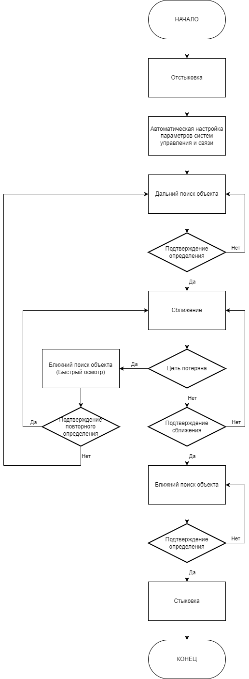
Алгоритм стыковки
автоматическая подстройка параметров систем управления – измеряет и оценивает воздействующие состояния внешней среды с учетом внутренних систем БЭЛ с последующим внесением корректировок, позволяющих повысить эффективность работы систем управления;
сближение – обеспечивает режим движения безэкипажной лодки, сокращающий расстояние до объекта стыковки с помощью бортовой навигационной системы, системы машинного зрения и движительно–рулевого комплекса находящихся во взаимосвязи;
ближний поиск объекта – осуществляет выход на курс стыковочного узла, а также производит установление и восстановление потерянного контакта на малых углах обзора с помощью бортовой системы машинного зрения, реагируя на индикаторы, представляющие из себя светодиодные осветители;
дальний поиск объекта – осуществляет поиск и классификацию объекта стыковки с наиболее широкими углами обзора с помощью системы машинного зрения;
отстыковка/стыковка – представляет цикл определения положения БЭЛ по отношению к роботизированному пирсу и маневрирования.

Slide 11
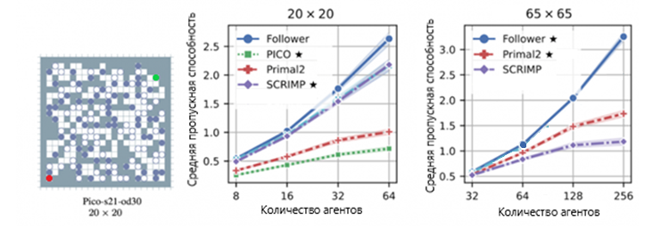
Результаты
Ход и результаты проводимого эксперимента на сравнение
Результаты эксперимента по отключению функциональных блоков разработанной архитектуры интеллектуальной системы управления
Notes:
В экспериментах поставлены две задачи: провести обучение и достигнуть задачи стыковки БЭЛ с портом из разных участков локации при различных параметрах движения группы роботов и сравнить с существующими методами, направленными на решение задачи децентрализованного многоагентного планирования – Primal2, PICO, SCRIMP
Результат эксперимента по сравнению показывает, что достигается больше целей в единицу времени, значение способности к генерализации выше, чем у сравниваемых моделей
Основываясь на полученных результатах эксперимента по построению маршрута БЭЛ при работе в группе, разработанный ансамбль лучше, чем существующие модели работает на карте, не участвующей на этапе обучения.
Дополнительно в работе проведён эксперимент на оценку достижимости интеллектуальной системы управления выполнения задач. В процессе эксперимента отключались программные компоненты разработанной архитектуры включая состав моделей ансамбля: отключая метод распределения АНА по карте – не учитывалась модификация стоимостей перехода в A* (прим.: состав кратчайшего пути) – качество падает; обучаемая стратегия, БЭЛ ходила просто по A* путям – качество падает
По результатам все проведённых экспериментов получено подтверждение работоспособности гибридного метода формирваония ансамбля, основанного на применении бустинга с нейронной сетью, который в отдельной части достиг лучших показателей в эффективности решения задачи существующих моделей по соотношению «цена‑качество».

Slide 12
Испытания
Для отладки предлагаемой системы стыковки создаётся 3D реконструкция рабочей среды – виртуальное окружение, являющееся программным компонен-том системы проектирования робототехнических комплексов – СПРК
Стыковка БЭЛ и РП в виртуальном окружении
Notes:
Для оценки производительности, точности и адаптивности разработанной системы стыковки робототехнических комплексов (РТК) был проведен ряд тестов в виртуальном окружении. Помимо РТК, в сцене присутствует ряд статических и динамических объектов. Основная цель тестирования заключалась в проверке, насколько эффективно система выполняет стыковку в различных условиях, а также в выявлении потенциальных улучшений перед применением в реальных условиях.

Slide 13
Выводы
Предложенный подход, с использованием обучаемых моделей, позволяет создать гибкую и эффективную систему, способную адаптироваться к различным условиям и типам робототехнических комплексов.
Разработанный алгоритм демонстрирует потенциал для снижения времени и затрат на процесс стыковки различными типами робототехнических комплексов, а применение обучаемых моделей позволяет системе быстро адаптироваться к изменяющимся условиям и повышает ее производительность.
Виртуальное окружение, в свою очередь, оказалось полезным инструментом для отработки и улучшения алгоритма, позволив выявить и устранить потенциальные проблемы до реального применения. Дальнейшие исследования могут быть направлены на оптимизацию алгоритма и его адаптацию к новым типам РТК и условиям эксплуатации.

Slide 14
Спасибо за внимание!

